Slide 1
Χειρουργική στον καρκίνο των ωοθηκών
Δ. Χαϊδόπουλος
Επίκουρος Καθηγητής
Μαιευτικής – Γυναικολογίας – Γυναικολογικής Ογκολογίας
Εθνικού και Καποδιστριακού Πανεπιστημίου Αθηνών
Γ.Ν.Α. «Αλεξάνδρα»
Δ. Χαϊδόπουλος
Επίκουρος Καθηγητής
Μαιευτικής – Γυναικολογίας – Γυναικολογικής Ογκολογίας
Εθνικού και Καποδιστριακού Πανεπιστημίου Αθηνών
Γ.Ν.Α. «Αλεξάνδρα»

Slide 2
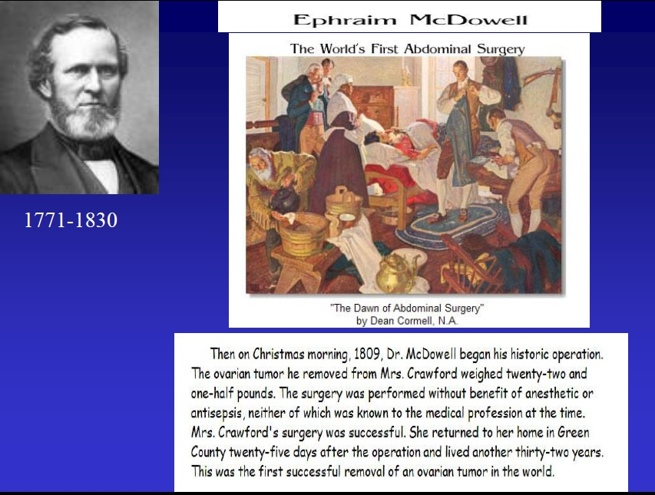

Slide 3
Επιδημιολογία
Ο πιο θανατηφόρος γυναικολογικός καρκίνος
Πιθανότητα ανάπτυξης στον γυναικείο πληθυσμό 1.4%
Συχνότερος στη Β. Αμερική και Ευρώπη, σπανιότερος στην Ασία
Πλειοψηφία ασθενών διαγιγνώσκονται σε προχωρημένο στάδιο (III/IV)
Συνολική 5-ετής επιβίωση αυξήθηκε ελάχιστα από 1975 έως 2002 (37% σε 45%)

Slide 4
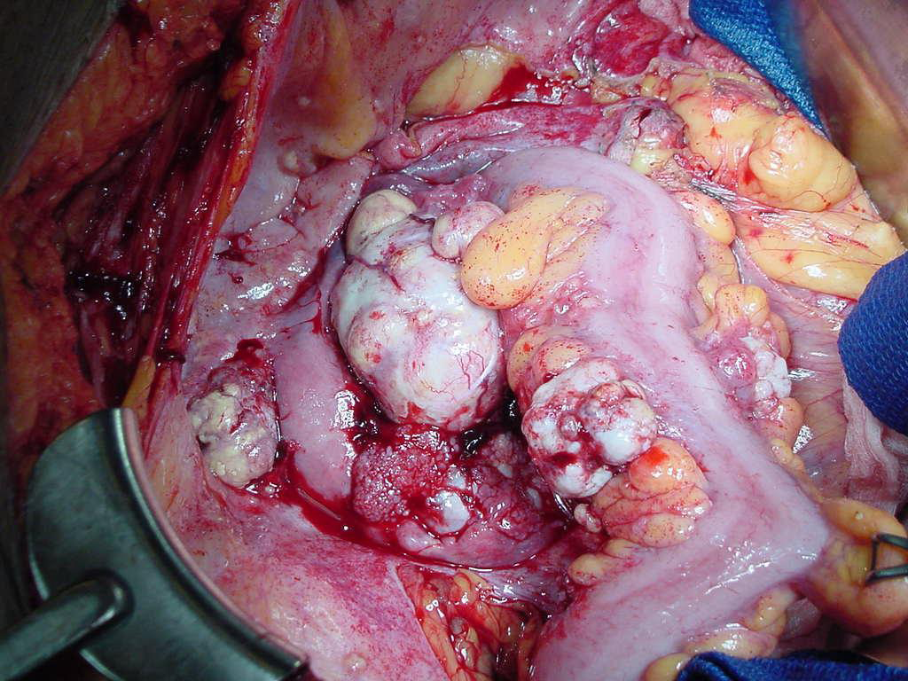

Slide 5
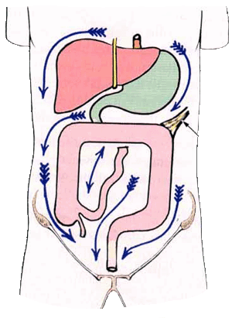
Κίνηση του περιτοναϊκού υγρού
Φυσιολογικό υγρό το οποίο «λιπαίνει» την περιτοναϊκή κοιλότητα
Αποτελείται από νερό, ηλεκτρολύτες, αντισώματα, λευκά αιμοσφαίρια και άλλες βιοχημικές ουσίες
Σκοπός του να μειώνει την «τριβή» μεταξύ των οργάνων της περιτοναϊκής κοιλότητας

Slide 6
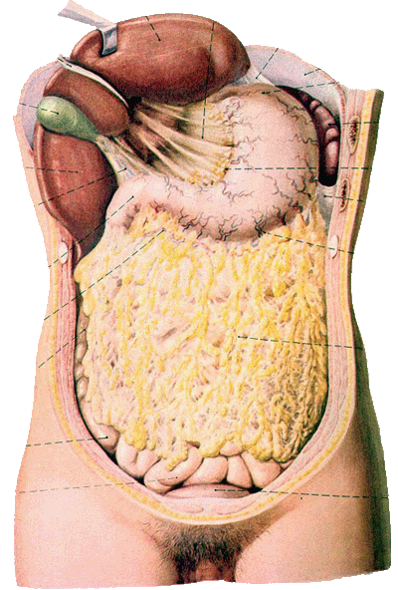
Επίπλουν
Πτυχή του περιτοναίου με 2 «φύλλα» που εκτείνεται από το στομάχι έως την πύελο
Αγαπημένο όργανο εμφύτευσης ωοθηκικών καρκινικών κυττάρων
Ιδανικά υπερκολική επιπλεκτομία

Slide 7
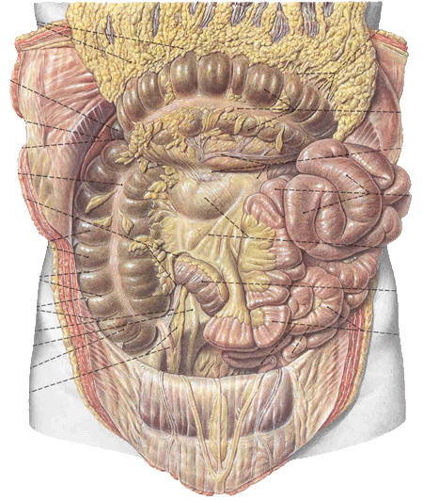
Μεσεντέριο
Κρατά το λεπτό έντερο από το οπίσθιο κοιλιακό τοίχωμα
Αποτελείται από 2 περιτοναϊκές πτυχές
Παρακολικές αύλακες. ΔΕ από την ηπατική καμπή έως το τυφλό και ΑΡ από σιγμοειδές στον σπλήνα
Μεγαλύτερη η ΔΕ παρακολική (πλειοψηφία των μεταστατικών εστιών στο ΔΕ ημιδιάφραγμα)

Slide 8
Καρκίνος ωοθηκών
Stage | % | 5-year survival
I - ovary | 24 | 95%
II - pelvis | 6 | 65%
III - abdomen | 55 | 15-30%
IV - distant | 15 | 0-20%
Overall |  | 50%

Slide 9
Πρώϊμη διάγνωση ??
Ο απόλυτος στόχος: πρώϊμη διάγνωση του Ca ωοθηκών
Δεν υπάρχει μέθοδος screening
Ca 125 + power doppler U/S βοηθά στη διάγνωση κάποιων περιπτώσεων
Συντηρητική θεραπεία σε αρχικά στάδια ?

Slide 10
Διερεύνηση εξαρτηματικών όγκων
Author | N | %
Nezhat et al, 1992 | 4/1011 | 0,4%
Mecke et al, 1992 | 2/773 | 0,26%
Hulka et al, 1992 | 55/13739 | 0,4%
Canis et al, 1994 | 15/757 | 2,5%
Blanc et al, 1994 | 78/5307 | 1,4%
Marana et al, 1995 | 2/949 | 0,21%
Wenzl et al, 1996 | 108/16601 | 0,65%
Hidlelbaugh et al, 1997 | 8/405 | 2%
Guglielmika et al, 1997 | 34/803 | 4,2%
Malik et al, 1998 | 11/292 | 3,4%
Mettler et al, 2001 | 12/493 | 1,6%
Total | 329/41130 | 1,5%

Slide 11
Διερεύνηση εξαρτηματικών όγκων II

Slide 12

Διερεύνηση εξαρτηματικών όγκων III
% απρόσμενου Ca σε λαπαροσκοπήσεις για μόρφωμα ωοθήκης σε μετεμμηνοπαυσιακές ασθενείς: 3%
Liu et al J Minim Invas Gynecol 2009
Προσεκτική επιλογή ασθενών (ιδίως μετεμμηνοπαυσιακών) για λαπαροσκόπηση

Slide 13
Χειρουργική σταδιοποίηση
Κάθετη τομή
Έκπλυμα περιτοναϊκής κοιλότητας
Ολική υστερεκτομία με τα εξαρτήματα
Ριζική επιπλεκτομία (υπερκολική)
Βιοψίες περιτοναίου
- διάφραγμα
- παρακολικές αύλακες
Βιοψίες πυελικού περιτοναίου
- δουγλάσσειος
- κυστεομητρική
Λεμφαδενεκτομία
- πυελική
- παραορτική
Σκωληκοειδεκτομία ?

Slide 14
Ο ρόλος της λεμφαδενεκτομίας στον πρώϊμο καρκίνο ωοθηκών
Σωστή σταδιοποίηση (έως 22% «υποτιθέμενων πρώϊμων περιπτώσεων υπερσταδιοποιούνται κατά τη διάρκεια της σταδιοποίησης)
Βοηθά στην αποφυγή άσκοπης χορήγησης μετεγχειρητικής ΧΜΘ
Θεραπευτική αξία ??
Large retrospective trial (6000 pts) showed better survival for the lymphadenectomy group
(0 nodes 87%, < 10 nodes 91%, > 10 nodes 94%, p<0.001)
removal of micrometastatic disease within nodes – removal of resistant clones
Chan JK et al Obstet Gynecol 2007

Slide 15
Gynecologic Oncology 80, 56–61 (2001) doi:10.1006/gyno.2000.6027, available online at http://www.idealibrary.com on
Pattern of Lymph Node Metastases in Clinically Unilateral Stage I Invasive Epithelial Ovarian Carcinomas
Ilana Cass, M.D.,*,3 Andrew J. Li, M.D.,* Carolyn D. Runowicz, M.D.,† Abbie L. Fields, M.D.,† Gary L. Goldberg, M.D.,†
Ronald S. Leuchter, M.D.,* Leo D. Lagasse, M.D.,* and Beth Y. Karlan, M.D.*
*Cedars–Sinai Medical Center and UCLA School of Medicine, Los Angeles, California 90048; and
†Albert Einstein College of Medicine and Montefiore Medical Center, Bronx, New York 10461
Received May 26, 2000; published online December 5, 2000
Bilateral LN sampling significantly increased the identification of nodal
metastases and appropriately upstaged patients´ disease. Lymphadenectomy
is superior to sampling to detect LN metastases

Slide 16
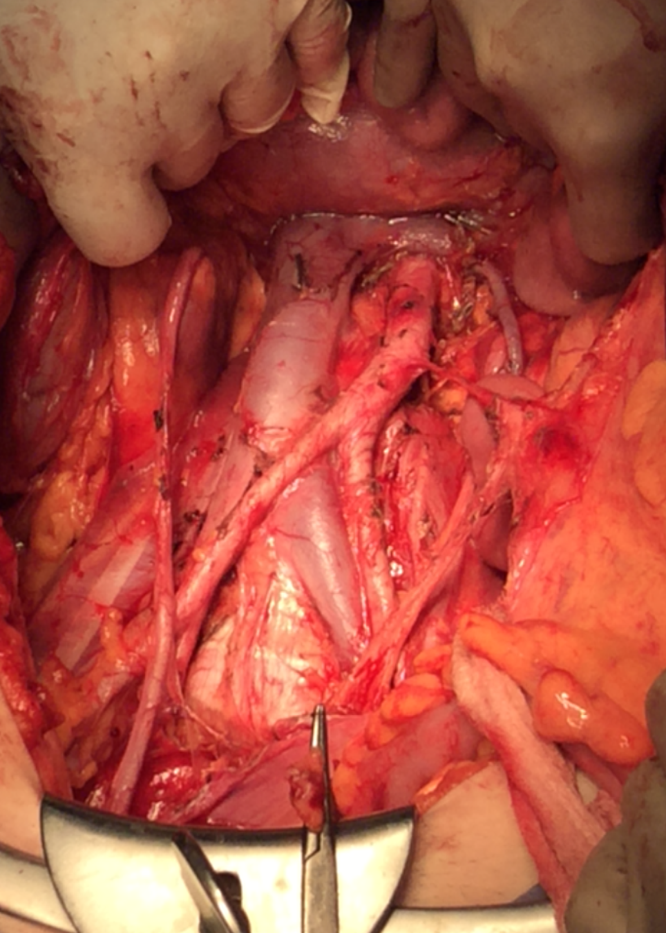

Slide 17
Ανεπαρκής σταδιοποίηση ?
Ανεπαρκής σταδιοποίηση οδηγεί σε:
- επανεπέμβαση για την ολοκλήρωση της σταδιοποίησης
- ΧΜΘ για πιθανολογούμενη προχωρημένη νόσο
Περίπου 80% των ασθενών με Ca ωοθηκών αντιμετωπίζονται από χειρουργούς που δεν έχουν εκπαιδευθεί σε τέτοιου είδους χειρουργική

Slide 18

Real Madrid vs Atletico Madrid
A complete staging offers the same pleasure

Slide 19
Συντηρητική θεραπεία στο Ca ωοθηκών ?
Μικρότερες θεραπευτικές παρεμβάσεις
Μείωση νοσηρότητας με εξασφάλιση της ασφάλειας της ασθενούς
Διατήρηση γονιμότητας με μείωση των επιπλοκών

Slide 20
Συντηρητική θεραπεία στο Ca ωοθηκών ?
Στάδια Ια G1 (G2??)

Slide 21
Χειρουργική σταδιοποίηση
Κάθετη τομή
Έκπλυμα περιτοναϊκής κοιλότητας
Ολική υστερεκτομία με τα εξαρτήματα ΔΕ η ΑΡ εξαρτηματεκτομία
Ριζική επιπλεκτομία (υπερκολική)
Βιοψίες περιτοναίου
- διάφραγμα
- παρακολικές αύλακες
Βιοψίες πυελικού περιτοναίου
- δουγλάσσειος
- κυστεομητρική
Λεμφαδενεκτομία
- πυελική
- παραορτική
Σκωληκοειδεκτομία ?

Slide 22
Παράγοντες που επηρεάζουν τη θεραπεία
Παράγων ασθενής
- ισχυρή επιθυμία για διατήρηση της γονιμότητας
- ηλικία
- έκταση νόσου
- οικογενειακό ιστορικό
Παράγων θεράπων ιατρός
- γυναικολόγος – ογκολόγος με γνώση της συντηρητικής θεραπείας
- ενδελεχής ενημέρωση ασθενούς
- διεγχειρητική απόφαση για την έκταση του χειρουργείου

Slide 23
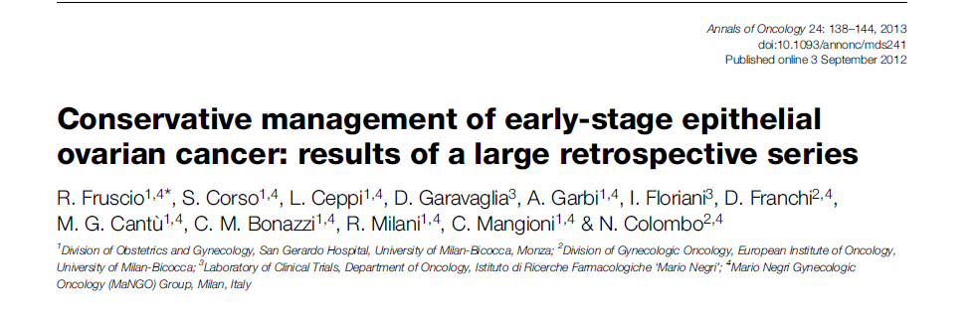
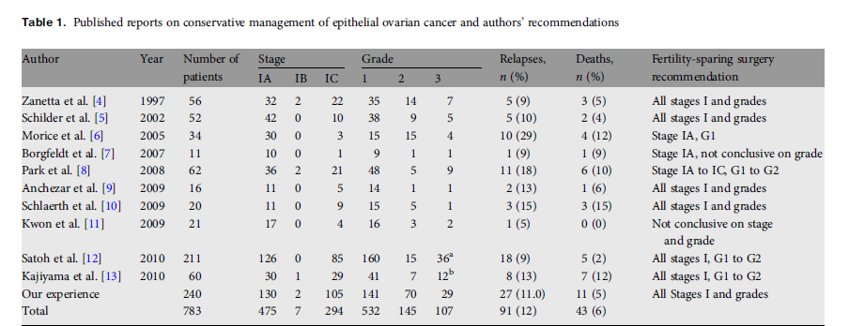

Slide 24
240 pts, median FU 9yrs
- G3 tumors more likely to relapse
- pts w G3 tumors more likely to develop distant relapse
- 105 pts (45%) tried to become pregnant
- 84 (80%) of them became pregnant, 68pts – 93 live births

Slide 25
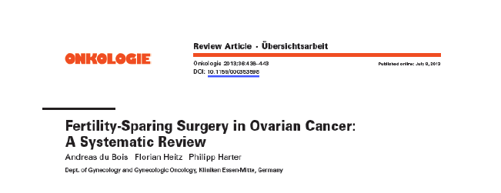
15 μελέτες – 913 ασθενείς
- υποτροπή 11,4% - θάνατος 6,4%
- βλεννώδεις όγκοι καλύτερη πρόγνωση
- St Ib συνήθως δεν περιλαμβάνεται
- υποτροπή 4πλάσια σε G2-3 vs G1 όγκους

Slide 26
Λαπαροσκόπηση στη Γυναικολογική Ογκολογία
Ενδομήτριο: ΝΑΙ
Τράχηλος: ΝΑΙ
Ωοθήκη: ?????
Απο τις αρχές του 90 έως τώρα, μεμονωμένες αναφορές για λαπαροσκόπηση στο Ca ωοθηκών

Slide 27
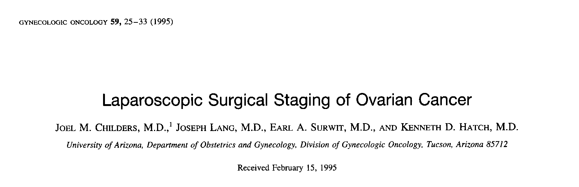
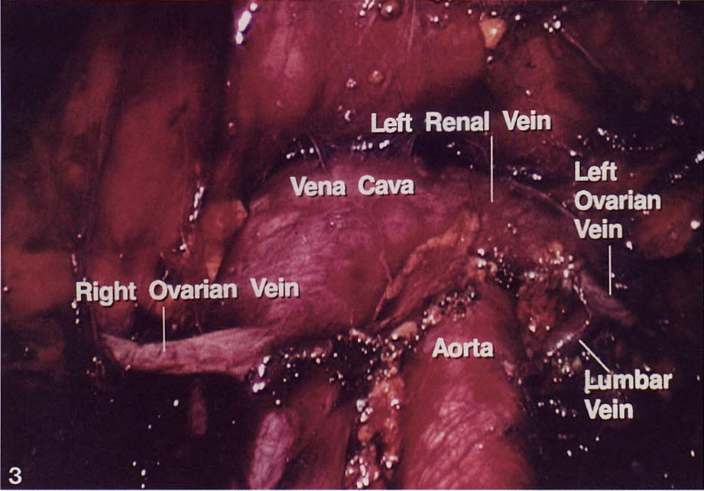
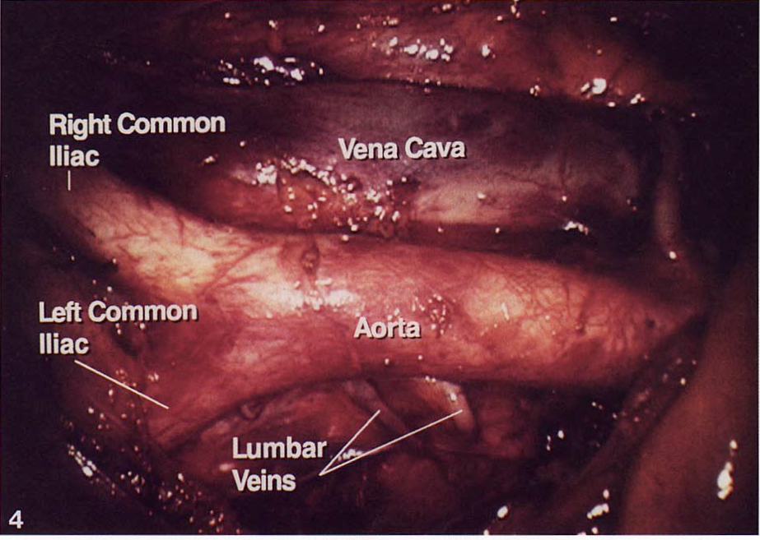

Slide 28
Λαπαροσκόπηση
Μικρότερες τομές
Μικρότερη νοσηλεία και γρήγορη αποκατάσταση
Λιγότερος πόνος
Καλύτερη επισκόπηση περιτοναϊκής κοιλότητας
Λιγότερες συμφύσεις
Πιθανόν λιγότερες επιπλοκές (??)

Slide 29
Λαπαροσκόπηση στον αρχόμενο καρκίνο ωοθηκών
Εκτίμηση του κυστικού μορφώματος
Σταδιοποίηση borderline όγκων, st Ia G1 Ca ωοθηκών
Επανασταδιοποίηση για ασταδιοποίητες ασθενείς με υποτιθέμενο αρχόμενο Ca ωοθηκών?

Slide 30
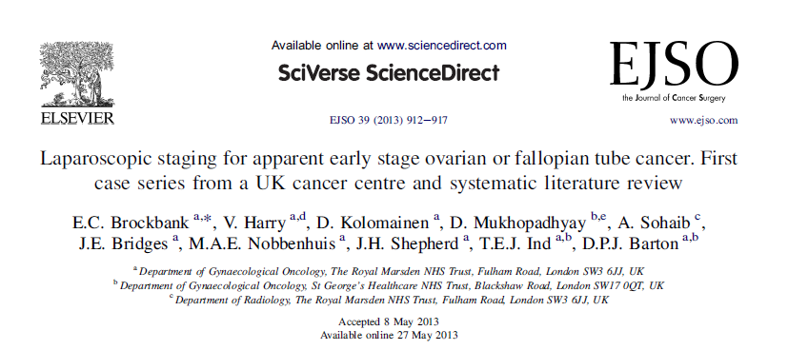
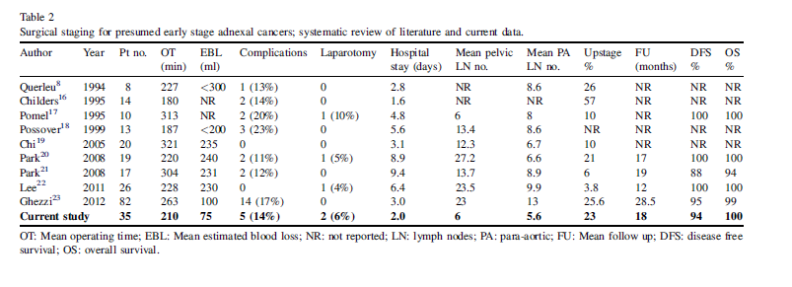

Slide 31
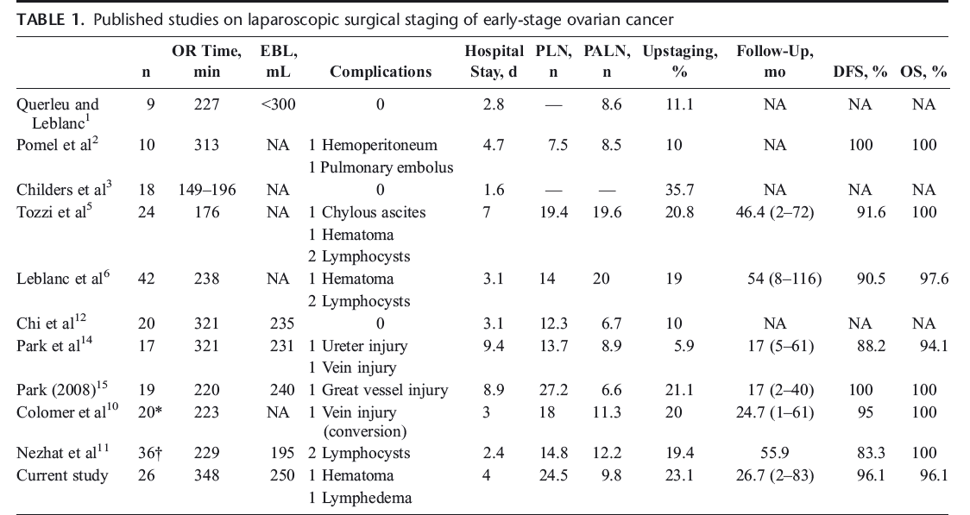
Λαπαροσκοπική σταδιοποίηση πρώϊμης νόσου
Int J Gynecol Cancer 2009

Slide 32
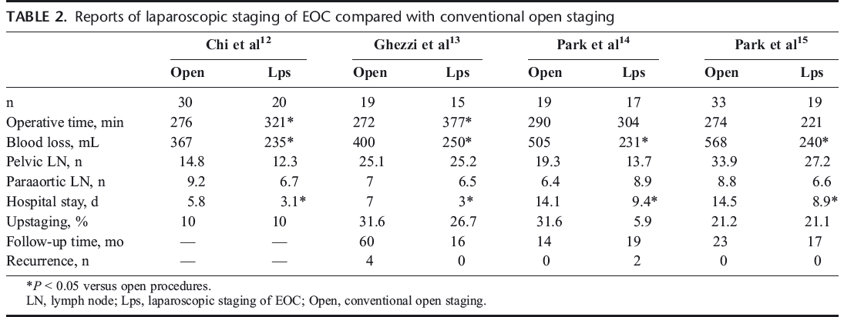
Λαπαροσκοπική σταδιοποίηση πρώϊμης νόσου
Int J Gynecol Cancer 2009

Slide 33
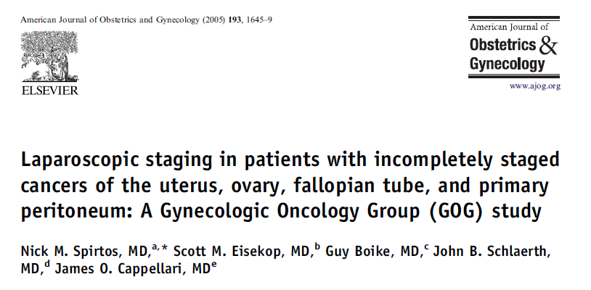
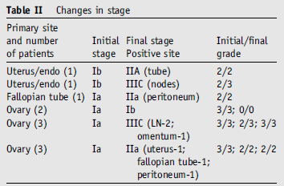
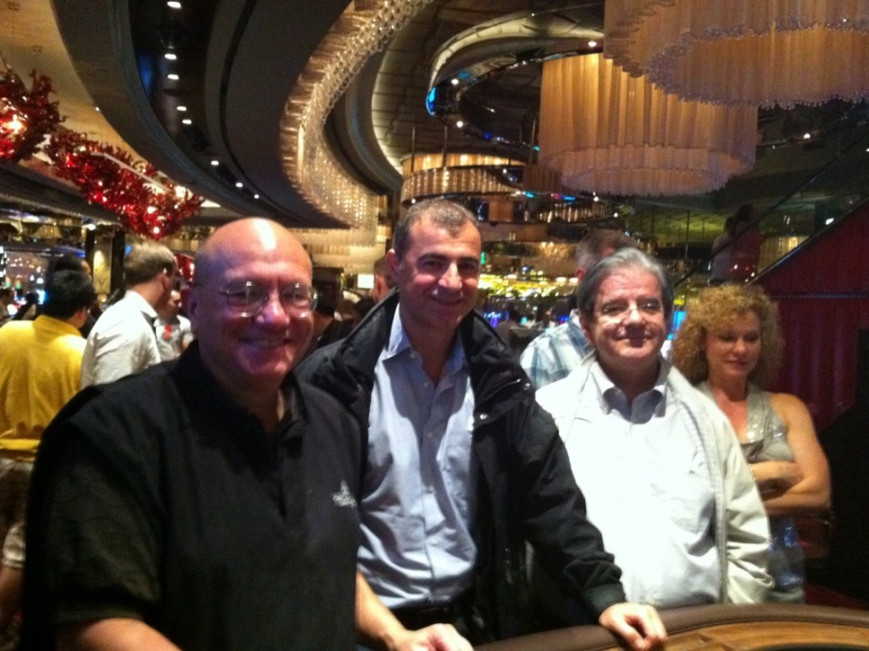

Slide 34
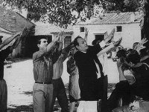
Λαπαροσκόπηση στο Ca ωοθηκών ??
Ακρίβεια στη διάγνωση ?
Επάρκεια ριζικότητας ?
Πιθανότητα να “χάσεις” εξω-ωοθηκική νόσο (πύλες του ήπατος, διάφραγμα, μεσεντέριο) ??
Διασπορά καρκινικών κυττάρων ?
Επιπλοκές ??
Επιβίωση ?

Slide 35
Λαπαροσκόπηση - ενδοιασμοί
Port-site metastases: νωρίτερα ~16%, τώρα 0-2.3% (??)
Ramirez et al Int J Gynecol Cancer 2004
Διεγχειρητική ρήξη του όγκου (LS 36%, LTS 6%)
όσο μεγαλύτερος ο όγκος, ↑ % ρήξης
Πνευμοπεριτόναιο: ↑ IL 1 οδηγεί σε αύξηση των καρκινικών κυττάρων
Ωοθηκικά καρκινικά κύτταρα > 3h σε CO2, αύξηση 50% σε μέγεθος μετά την έκθεσή τους

Slide 36
Χειρουργική αντιμετώπιση προχωρημένου Ca ωοθηκών
Maximal cytoreduction

Slide 37
Προγνωστικοί παράγοντες
Στάδιο νόσου
Υπολειπόμενη νόσος μετά το χειρουργείο
Ηλικία
Βαθμός διαφοροποίησης
Ιστολογικός τύπος
Κατάσταση ασθενούς
Ογκογονίδια, Ca 125

Slide 38
Πρωτογενής κυτταρομείωση

Slide 39
“it is not what you take out that causes the problems, it is what you leave behind”
Paul Sugarbaker

Slide 40
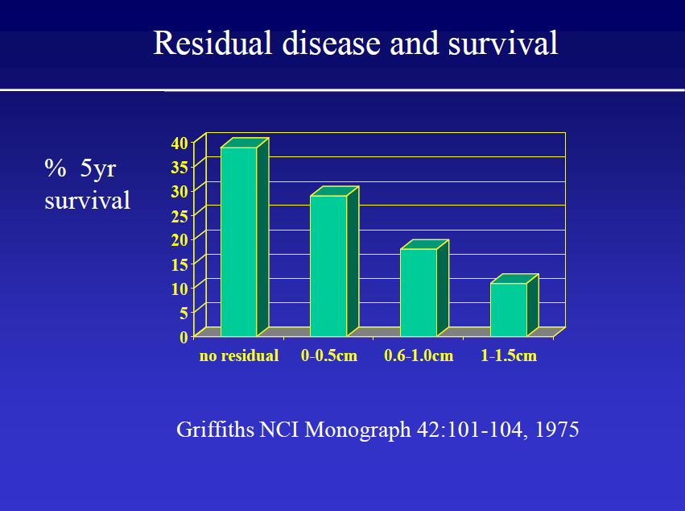

Slide 41
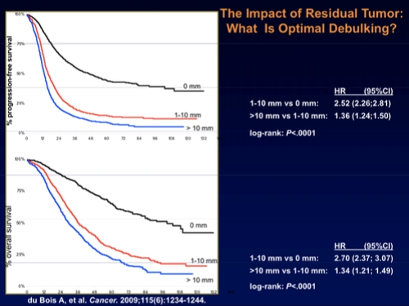

Slide 42
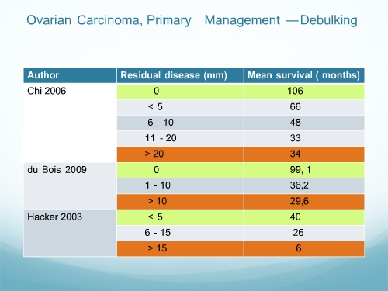

Slide 43
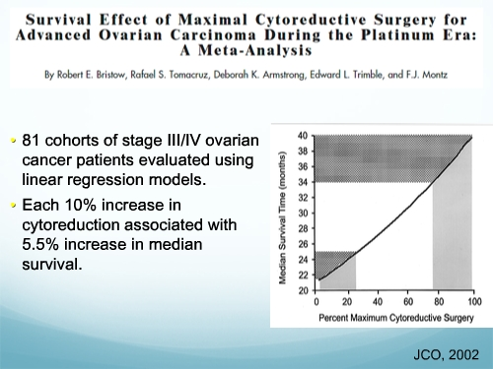

Slide 44
Complete debulking ??
Optimal debulking (ιδανική ογκομείωση): νόσος < 2cm
Complete debulking (πλήρης ογκομείωση): νόσος: 0

Slide 45
Τι είδους χειρουργείο χρειάζεται για να επιτευχθεί η πλήρης ογκομείωση?
Κλασική χειρουργική
- TAH+BSO
- πυελική περιτονεκτομή
- PLND, PAALND
- επιπλεκτομή
- σκωληκοειδεκτομή
- πολλαπλές βιοψίες
- κυτταρολογική
Εκτεταμένη χειρουργική
- σπληνεκτομή
- εξαίρεση ουράς παγκρέατος
- stripping η αφαίρεση διαφραγματικού περιτοναίου
- εξαίρεση τμήματος ήπατος
- εξαίρεση νόσου απο τις πύλες του ήπατος
- χολοκυστεκτομή
- ολική κολεκτομή

Slide 46
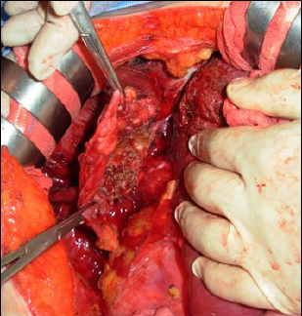

Slide 47
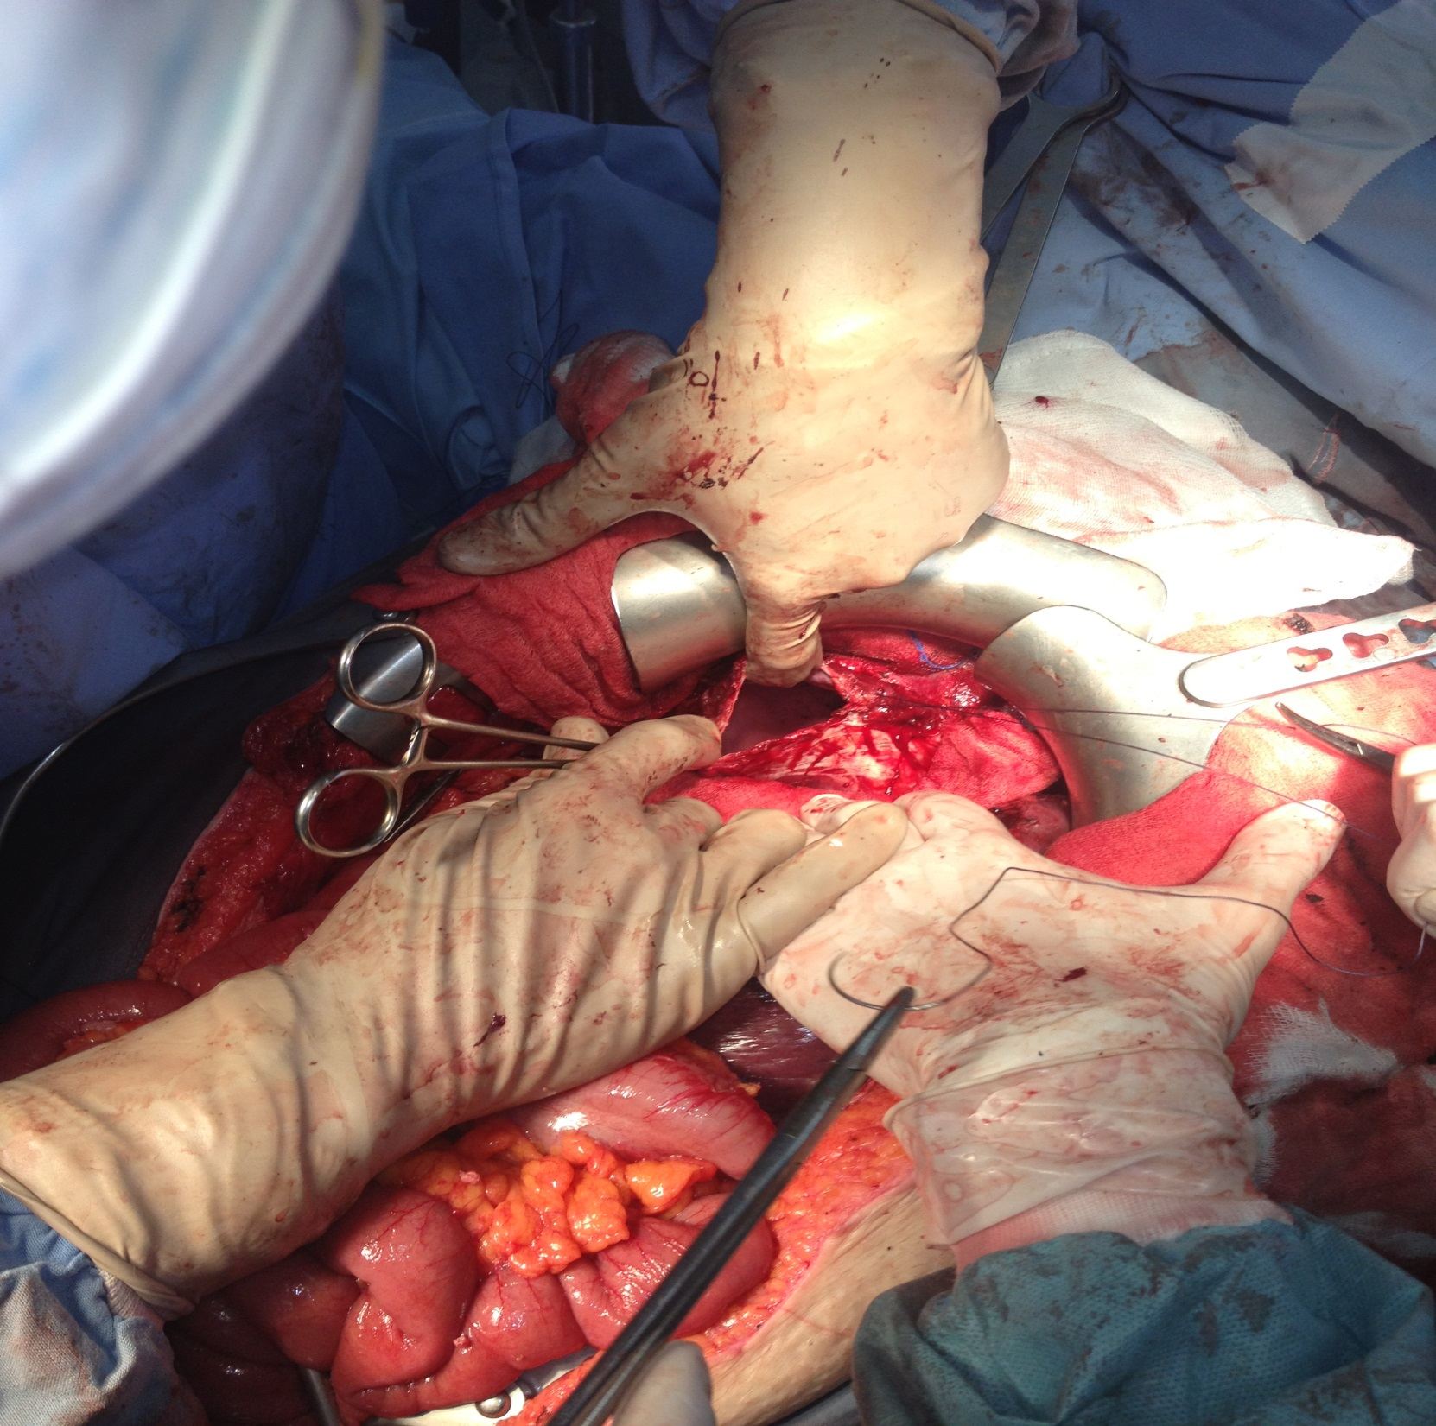

Slide 48
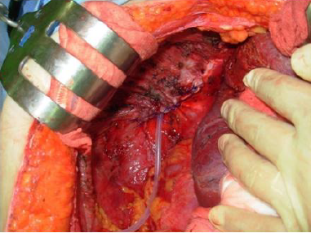

Slide 49
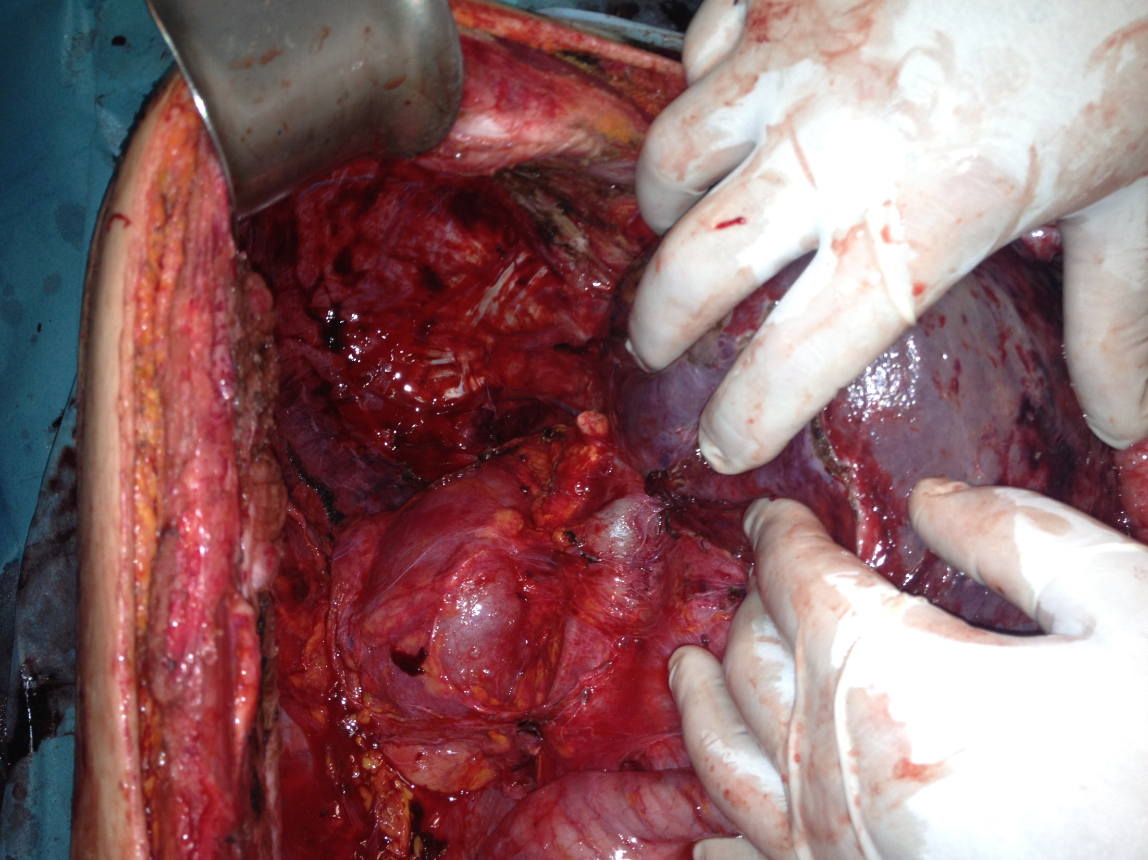

Slide 50
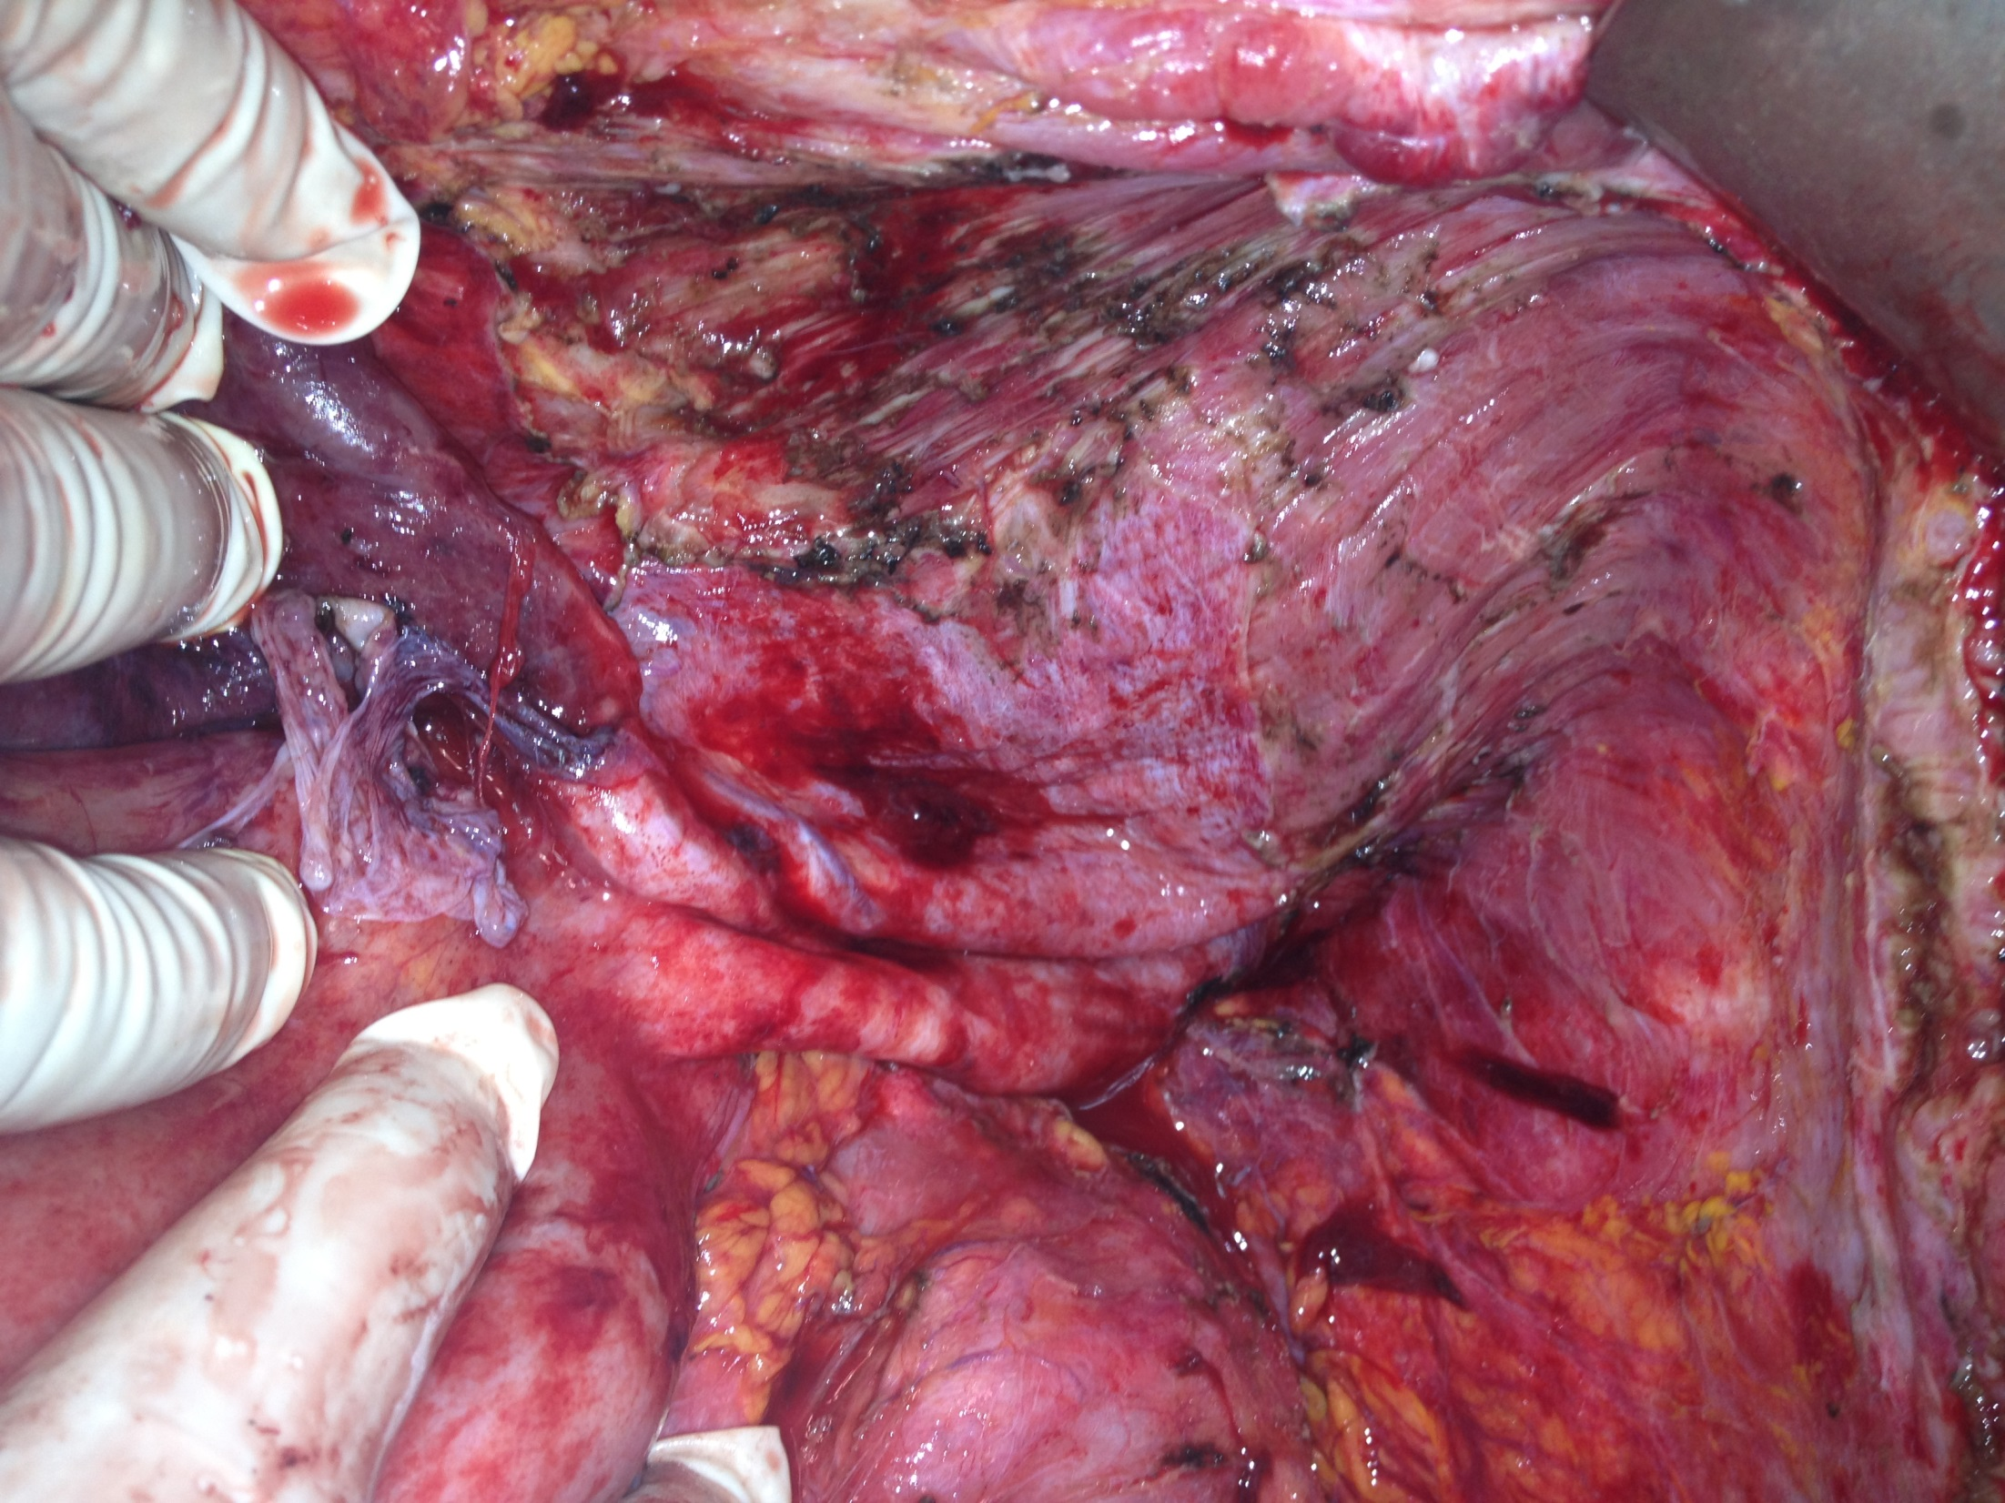

Slide 51
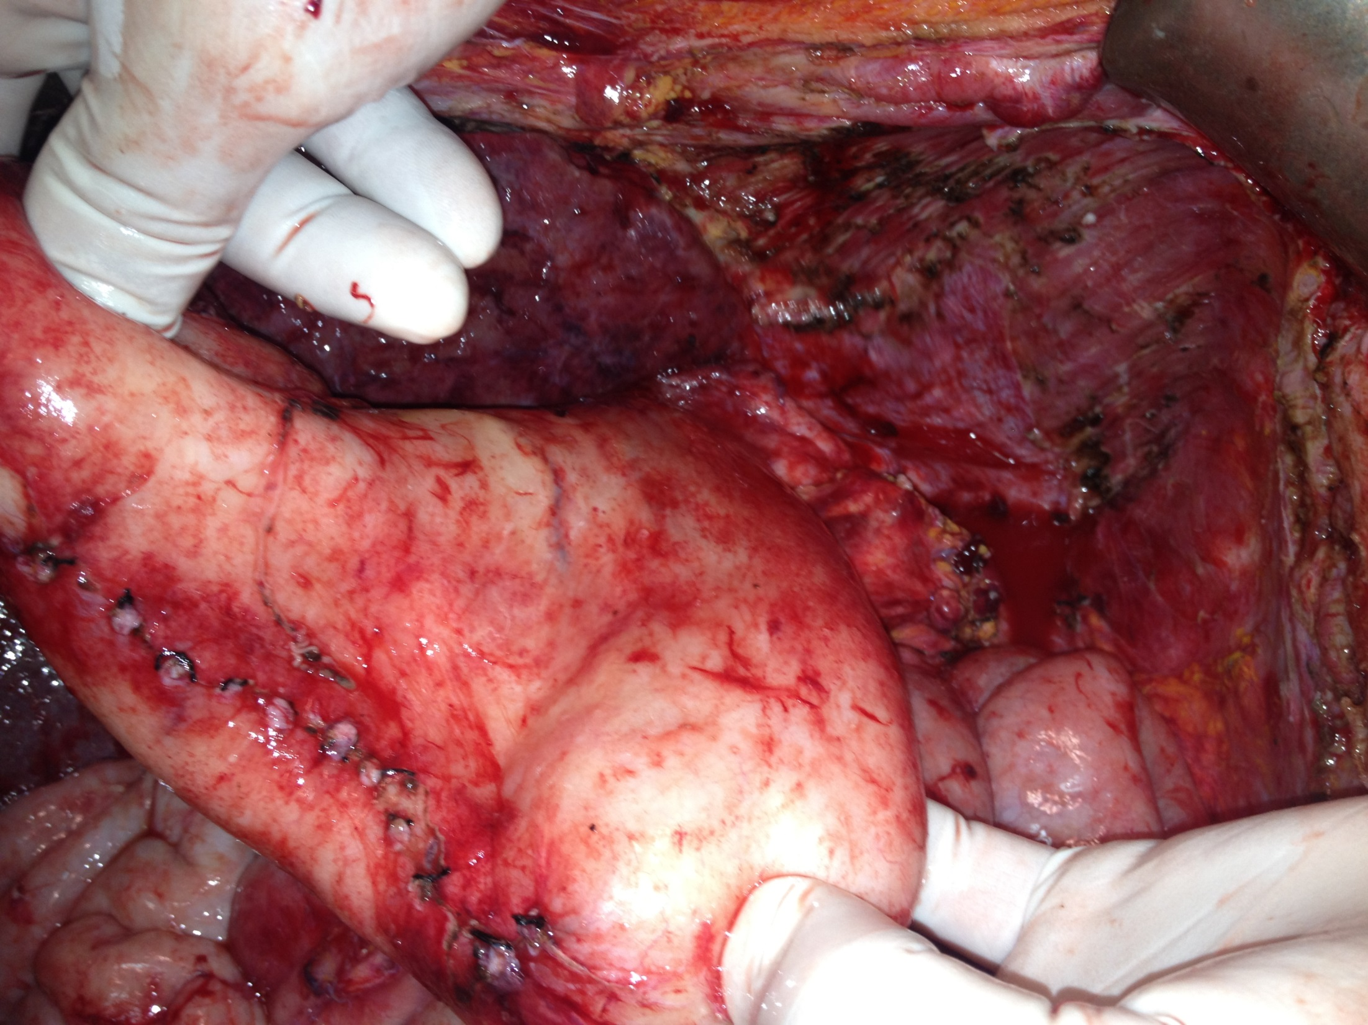

Slide 52
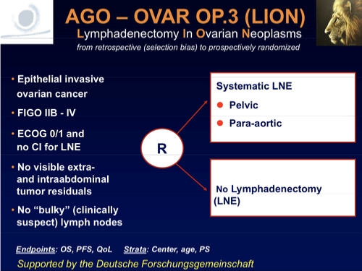

Slide 53
Η σημασία του ειδικού και του χειρουργικού κέντρου
Rate of comprehensive surgery
Annual cases Very low (1) 55%
Medium (2-9) 65%
High (>10) 75%
Specialty General Surgeon 38%
Ob Gyn 37%
Gyn Oncologist 76%
Goff et al Cancer 2007

Slide 54
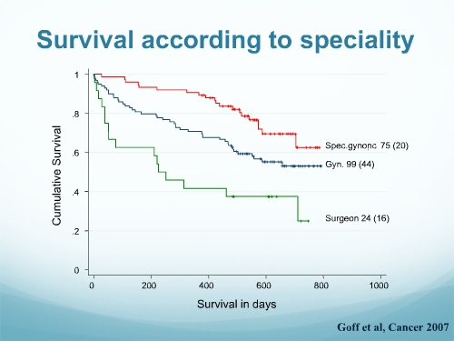

Slide 55
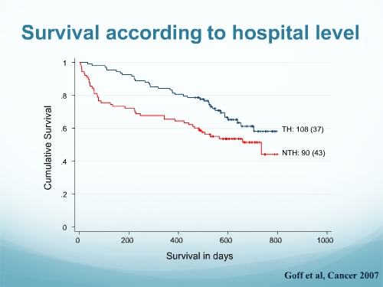

Slide 56
Η σημασία του ειδικού και του χειρουργικού κέντρου II
Patients treated by a general surgeon had higher likelihood of an ostomy (OR=4.46, P<.0001) and hazard of death (HR=1.63, P<.0001) compared to gynecologic oncologist/gynecologist
Mercado et al Gynecol Oncol 2010
There is increasing evidence in the literature that if ovarian surgery is performed in specialized centers by surgeons trained in this kind of surgery, morbidity is not increased
Aletti et al J Am Coll Surg 2009

Slide 57
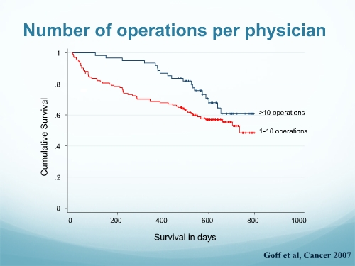

Slide 58
Νοσηρότητα
Πύελος
- ρήξη αναστόμωσης (2-10%)
- πυελικό απόστημα
- συρίγγια (γαστρεντερικού – ουροποιητικού)

Slide 59
Νοσηρότητα ΙΙ
ΔΕ υποδιαφραγματικός χώρος
- συμπτωματικός υδροθώρακας
- πνευμοθώρακας
- πνευμονία
- υποδιαφραγματικό απόστημα
- αιμάτωμα ήπατος
- χολόρροια

Slide 60
Νοσηρότητα ΙΙΙ
ΑΡ υποδιαφραγματικός χώρος
- απόστημα
- αιμορραγία εκ του σπληνός
- παγκρεατικό συρίγγιο
- στομαχικό συρίγγιο
- μετεγχειρητική σήψη

Slide 61
Νοσηρότητα IV
Παραορτική περιοχή
- λεμφοκύστη
- αιμάτωμα
- απόστημα
- λεμφόρροια

Slide 62
Overall mortality: 0-6,7%
Overall morbidity: 18-34%

Slide 63
Συνεργασία
Γυναικολόγος ογκολόγος
Χειρουργός
Ουρολόγος
Αναισθησιολόγος
Μονάδα Εντατικής Θεραπείας
Νοσηλευτική υποστήριξη
“A la guerre comme a la guerre”

Slide 64
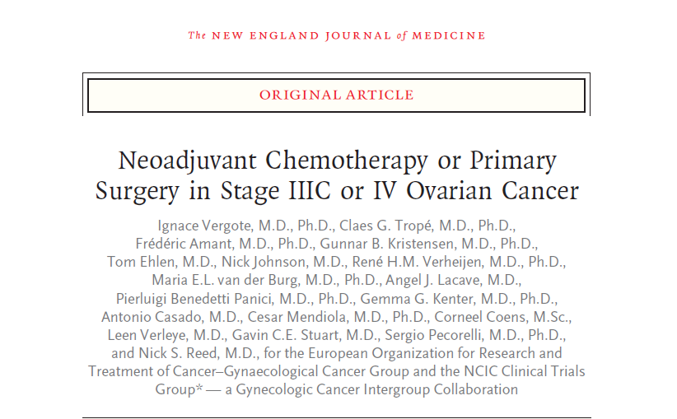
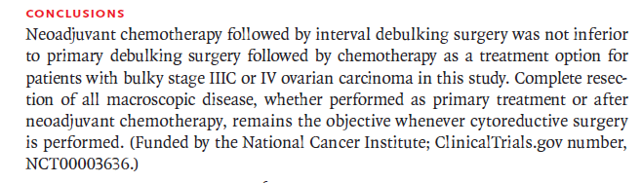
Vergotte I N Engl J Med 2010

Slide 65
Ενδιάμεση κυτταρομείωση
Κυτταρομείωση που γίνεται μετά από 3 η 4 κύκλους ΧΜΘ και
ακολουθείται από άλλους 3 κύκλους ΧΜΘ στα πλαίσια της
πρωτογενούς θεραπείας ενός προχωρημένου Ca ωοθηκών
εκτεταμένες διηθήσεις εντερικών ελίκων η διήθηση του μεσεντερίου
όγκος >2εκ. πέριξ της άνω μεσεντερίου η τις πύλες του ήπατος
πολλαπλές ενδοηπατικές μεταστάσεις
κακό performance status της ασθενούς – χαμηλή αλβουμίνη – ηλικία > 80 ετών

Slide 66
Ερωτήματα σχετικά με το IDS
Ποιο είναι το «ανεγχείρητο» για κάθε χειρουργό??
Χρόνος IDS ?? Μετά 3 η 4 κύκλους ΧΜΘ ??
Έχει νόημα σε βιολογικά επιθετική νόσο ??
Τι γίνεται σε προηγούμενα suboptimal χειρουργείο ??

Slide 67
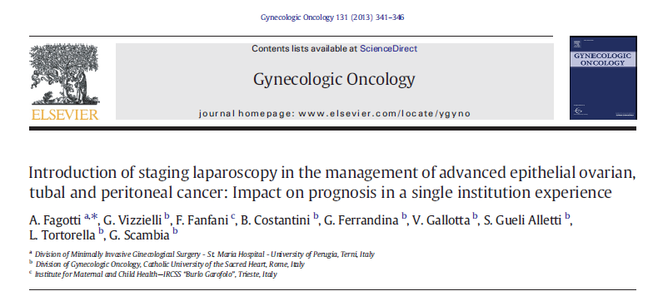

Slide 68
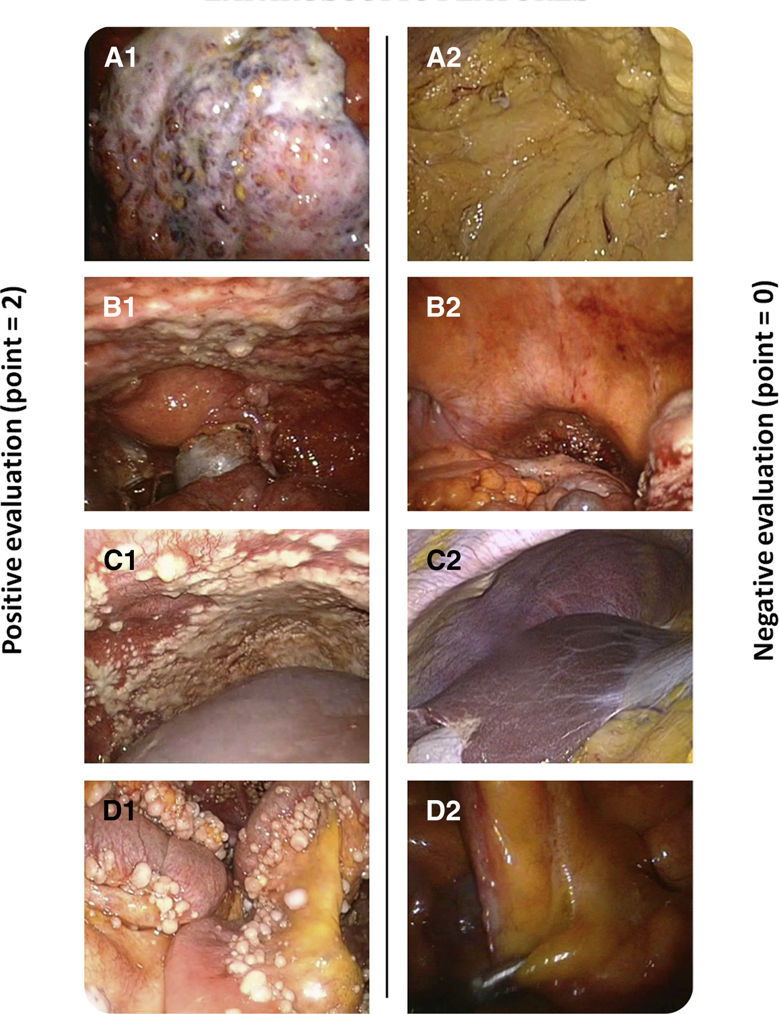

Slide 69
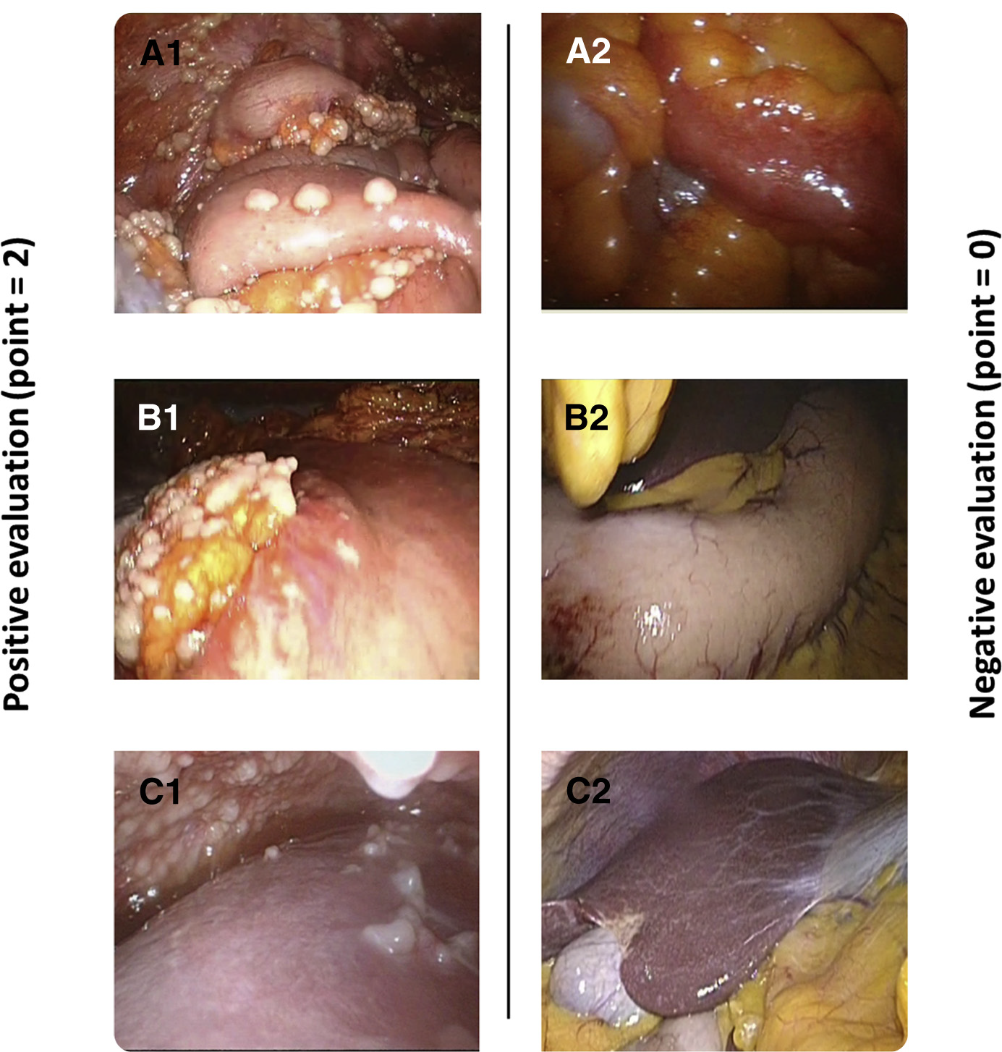

Slide 70
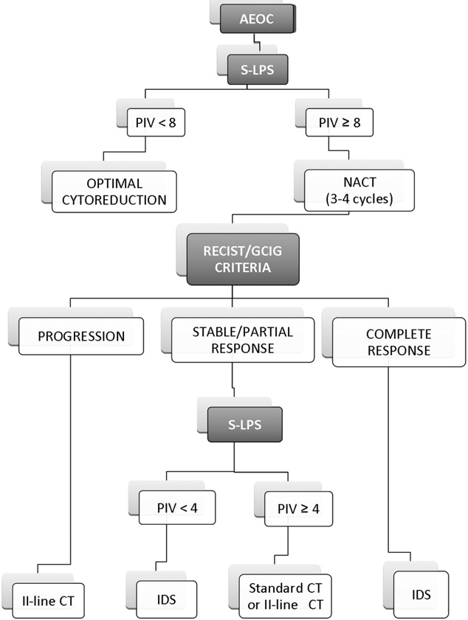

Slide 71
What’s best ?
Primary Debulking Surgery (PDS)
VS
Interval Debulking Surgery (IDS)

Slide 72
Ovarian, tube or peritonal cancer stage IIIc-IV (n = 718)
Randomisation
Primary Debulking Surgery
Neoadjuvant chemotherapy
3 x Platinum based CT
Interval debulking optional
Interval debulking if no PD
> 6 x Platinum based CT
> 3 x Platinum based CT
Primary Endpoint: Overall survival
Secondary endpoints: Progression Free Survival, Quality of Life, Complications

Slide 73
 | PDS (n = 329) | NACT -> IDS (n = 339)*
Metastases before > 2 cm | 95% | 68%
Metastases before > 10 cm | 62% | 27%
No residual after surgery | 21% | 53%
≤ 1 cm after surgery | 46% | 82%
* % calculated on the 306 patients who underwent IDS.
Notes:
Unknown substracted.
73

Slide 74
 | PDS (n = 329) | NACT -> IDS (n = 339)*
Postoperative mortality (< 28 days) | 2,7% | 0,6%
Postoperative sepsis | 8% | 2%
Fistula (bowel/GU) | 1,2% / 0,3% | 0,3% / 0,6%
Operative time (minutes) | 180 | 180
Red blood cell transfusion | 51% | 53%
Hemorhage Grade 3/4 | 7% | 1%
Venous Gr 3/4 | 2,4% | 0,3%
Notes:
Range operation time to te voegen. Hospitalisatieduur? Tijd van randomisatie tot PDS of NACT. Omit red blood cell transfusion in slide?
74

Slide 75
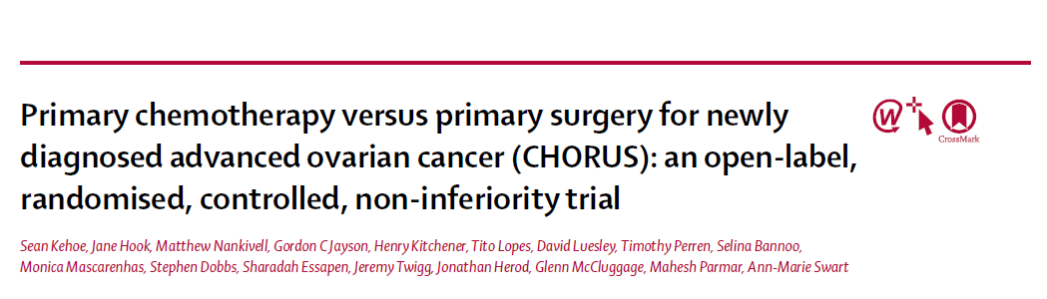

Slide 76
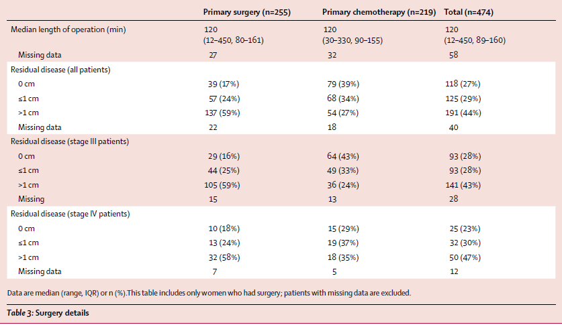

Slide 77
Conclusions
NACT + IDS is non inferior to PDS + ACT
Complete resection of all macroscopic disease (at primary or interval surgery) was the strongest independent variable in predicting overall survival.
The rates of postoperative adverse events and mortality were higher after primary debulking than after interval debulking
Women with poor PS or a heavy tumor burden might benefit most from this treatment strategy (CHORUS)

Slide 78
< 1cm residual per country
 | Total | PDS (n = 329) | NACT -> IDS (n = 339)*
Belgium (n=133) | 83% | 72% | 94%
Argentina (n=48) | 71% | 68% | 74%
The Netherlands (n=104) | 59% | 40% | 77%
Sweden (n=23) | 59% | 40% | 75%
Norway (n=82) | 55% | 35% | 73%
Italy (n=38) | 52% | 40% | 64%
Spain (n=62) | 49% | 44% | 58%
UK (n=101) | 47% | 37% | 63%
Canada (n=84) | 44% | 29% | 59%
Notes:
Unknown substracted in PDS - IDS arm nog te corrigeren in PP1 voor IDS in primaire arm. Totaal voor unknown nog te corrigeren.
78

Slide 79
short median operation time of PDS in both trials – suboptimal effort ???
in both trials, little or no upper abdominal surgery
over 8yrs, 59 institutions, 670pts in the EORTC trial – selection bias ??

Slide 80
ESMO guidelines 2013
……the use of primary chemotherapy with interval surgery is becoming more widely accepted and is offered to patients with poor performance status at presentation, low albumin levels and in those with very extensive tumor dissemination…

Slide 81
STUDY OF PRIMARY RADICAL CYTOREDUCTIVE SURGERY FOR
ADVANCED EPITHELIAL OVARIAN CANCER
TRUST
Protocol ID:
AGO-OVAR OP.7
A prospectively randomised open multi-centre study
A project of the AGO study group

